Slide 1
Отбор корней в тригонометрических уравнениях. Уравнения, имеющие ограничения в области определения.
учитель математики ГБОУ СОШ №436 г. Москвы
Иванова А.И.
100-353-510

Slide 2

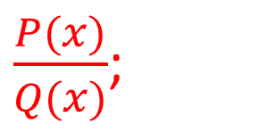

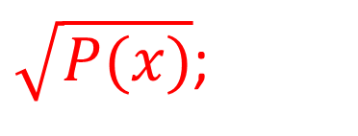
Ограничения в области определения:
Знаменатель.
2. Корень четной степени.
3. Тангенс, котангенс.
4. Логарифм.
$\frac{P(x)}{Q(x)}$;
Q(x)$≠0$;
$\sqrt{P(x)}$;
$$P(x)≥0$$
$$tgx;$$
c$tgx;$
$$cosx≠0;$$
$$sinx≠0;$$
$\log_{a}b$;
$b>0$; a > 0; a$≠1$

Slide 3
cos x = a
|a|≤1
|a|>1
cos x = -1
корней нет
a>0
a<0
cos x = 0
x = π + 2πn
cos x = 1
x=$±a$rccosa+2πn
x = π/2 + πn
x = 2πn
или
частные случаи
x=$a$rccosa+2πn
x=-$a$rccosa+2πn
x=$±(π−a$rccos|a|)+2πn
n $∈Z$
или
x=$π−a$rccos|a|+2πn
x= $− (π−a$rccos|a|)+2πn

Slide 4
sin x = a
|a|≤1
|a|>1
sin x = -1
корней нет
a>0
a<0
sin x = 0
x = -π/2 + 2πn
sin x = 1
X=${(−1)}^{n}$arcsina+πn
x = πn
x = π/2+2πn
или
частные случаи
x=$a$rcsina+2πn
x=${(−1)}^{n+1} a$rcsin|a|+πn
n $∈Z$
x=π-$a$rcsina+2πn
или
x=$− a$rcsin|a|+2πn
x= $− (π−a$rcsin|a|)+2πn

Slide 5
tgx = a
tg x = 0
a>0
a<0
x =πn
x=arctga+πn
частный случай
или
x=$a$rcstga+2πn
x=$− a$rctg|a|+πn
или
n $∈Z$
x=π+$a$rctga+2πn
x=$− a$rctg|a|+2πn
x= $− (π+a$rctg|a|)+2πn

Slide 6
ctgx = a
ctg x = 0
a>0
a<0
x =π/2+πn
x=arcctga+πn
частный случай
или
x=$a$rcctga+2πn
x=$π− a$rcctg|a|+πn
или
n $∈Z$
x=π+$a$rcctga+2πn
x= $− a$rcctg|a|+2πn
x= $π−a$rcctg|a|+2πn

Slide 7
Отметить на тригонометрической окружности области, соответствующие условиям:
$$\sin{х}>0$$
$$\cos{х}>0$$
$$\operatorname{tg}{х}>0$$
$$\operatorname{ctg}{х}>0$$

Slide 8
Отметить на тригонометрической окружности области, соответствующие условиям:
$$\sin{х}>0$$
$$\cos{х}>0$$
$$\operatorname{tg}{х}<0$$
$$sinx<0$$
$$\operatorname{ctg}{х}<0$$
$$cosx>0$$
$$\operatorname{ctg}{х}>0$$
$$sinx<0$$

Slide 9



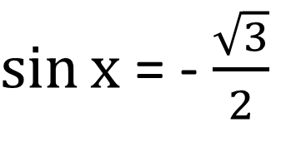
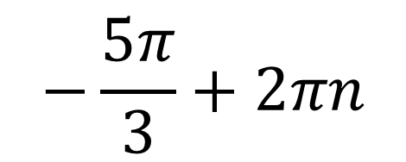


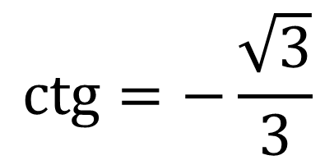


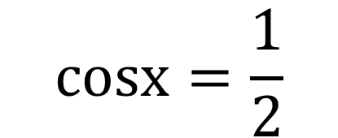

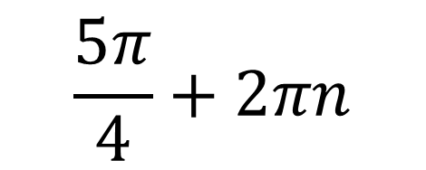
Отметить на тригонометрической окружности решение уравнений:
$$−\frac{5π}{3}+2πn$$
$$\frac{π}{3}+2πn$$
$$−\frac{\sqrt{3}}{3}$$
1
$\sin{х}$ = - $\frac{\sqrt{3}}{2}$
$$\frac{π}{4}+2πn$$
$$cosx=\frac{1}{2}$$
$$\frac{1}{2}$$
$$\operatorname{tg}{х}=1$$
$$\frac{5π}{4}+2πn$$
- $\frac{\sqrt{3}}{2}$
$$−\frac{π}{3}+2πn$$
$$сtg=−\frac{\sqrt{3}}{3}$$
$$−\frac{π}{3}+2πn$$
$$−\frac{2π}{3}+2πn$$
$$−\frac{π}{3}+2πn$$

Slide 10
Отметить на тригонометрической окружности точки, соответствующие условиям:
$\sin{х}$ = $\frac{\sqrt{3}}{2}$
$$\frac{\sqrt{3}}{2}$$
$$\cos{х}>0$$
$$\operatorname{tg}{х}=−1$$
$$−\frac{1}{2}$$
$$sinx<0$$
$$cosx=−\frac{1}{2}$$
$$−\frac{\sqrt{2}}{2}$$
-1
$$\operatorname{ctg}{х}<0$$
$$sinx=−\frac{\sqrt{2}}{2}$$
$$\operatorname{tg}{х}>0$$

Slide 11
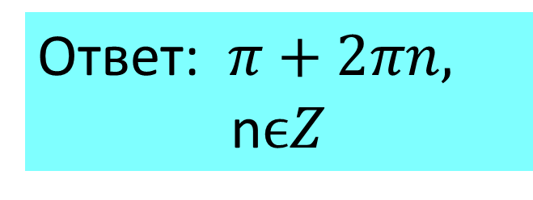
Решите уравнение:
y
$$\frac{sin⁡x}{1−cosx}=0;$$
$$\left\{\begin{aligned}sinx=0, \\ cosx≠1;\end{aligned}\right.$$
$$\text{π}+2πn$$
$$2πn$$
x
$$\left\{\begin{aligned}x=πn, \\ x≠2πn.\end{aligned}\right.$$
Ответ:$π+2πn,$
n$ϵZ$

Slide 12
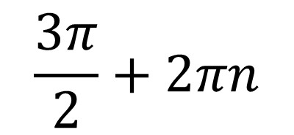
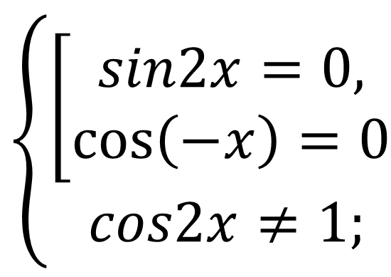

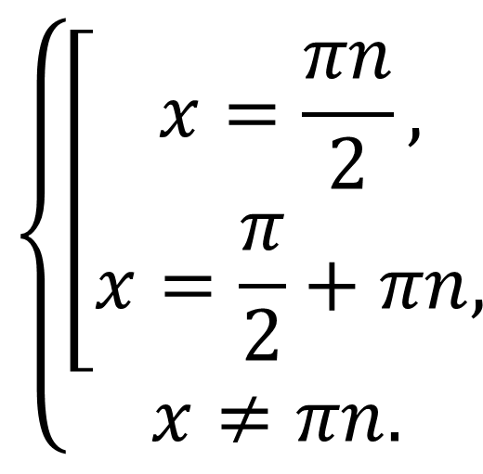
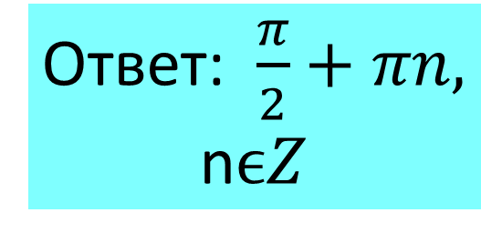
Решите уравнение:
y
$$\frac{sin{x}+sin3x}{1−cos2x}=0;$$
$$\frac{π}{2}+2πn$$
$$\left\{\begin{aligned}\left[\begin{aligned}sin2x=0, \\ \cos\left(−x\right)=0\end{aligned}\right. \\ cos2x≠1;\end{aligned}\right.$$
$$\text{π}+2πn$$
$$2πn$$
x
$$\left\{\begin{aligned}\left[\begin{aligned}x=\frac{πn}{2}, \\ x=\frac{π}{2}+πn,\end{aligned}\right. \\ x≠πn.\end{aligned}\right.$$
$$\frac{3π}{2}+2πn$$
Ответ:$\frac{π}{2}+πn,$
n$ϵZ$

Slide 13
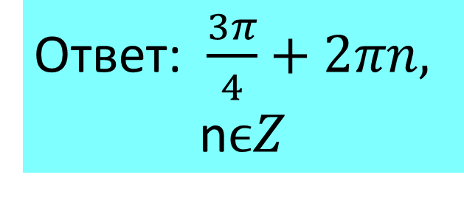

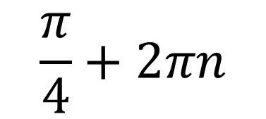
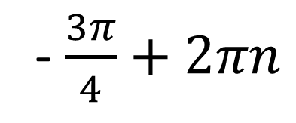
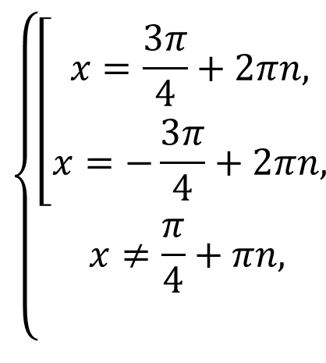
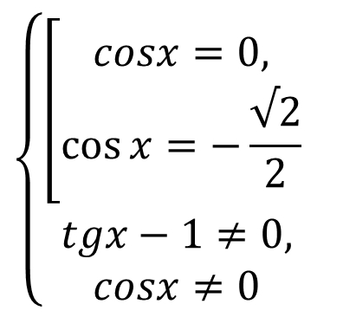
Решите уравнение:
y
$$\frac{cos2x+\sqrt{2} cosx+1}{tgx−1}=0;$$
$$\frac{3π}{4}+2πn$$
$$\frac{π}{4}+2πn$$
$$\left\{\begin{aligned}\left[\begin{aligned}cosx=0, \\ \cos{x}=−\frac{√2}{2}\end{aligned}\right. \\ tgx−1≠0, \\ cosx≠0\end{aligned}\right.$$
x
$$\left\{\begin{aligned}\left[\begin{aligned}x=\frac{3π}{4}+2πn, \\ x=−\frac{3π}{4}+2πn,\end{aligned}\right. \\ x≠\frac{π}{4}+πn, \\ \end{aligned}\right.$$
- $\frac{3π}{4}+2πn$
Ответ:$\frac{3π}{4}+2πn,$
n$ϵZ$

Slide 14
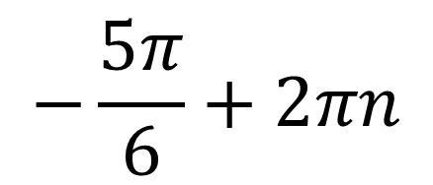
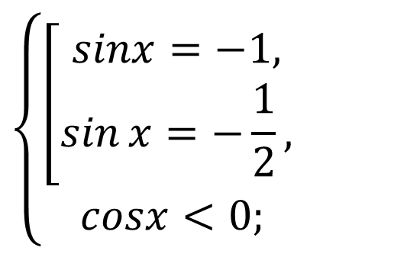
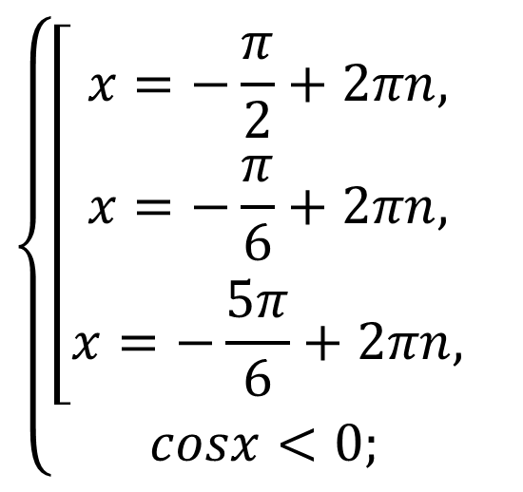
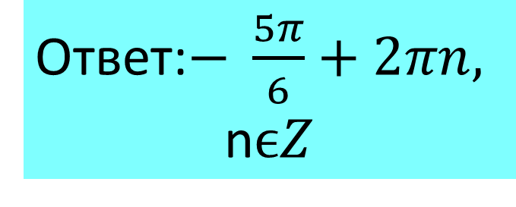
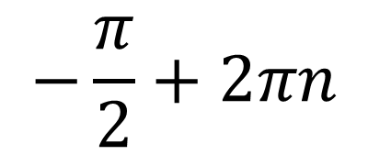
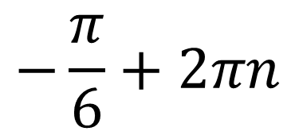
Решите уравнение:
y
$$\frac{2sin^{2}x+3sinx+1}{\sqrt{−cosx}}=0;$$
$$\left\{\begin{aligned}\left[\begin{aligned}sinx=−1, \\ \sin{x}=−\frac{1}{2},\end{aligned}\right. \\ cosx<0;\end{aligned}\right.$$
x
$$\left\{\begin{aligned}\left[\begin{aligned}x=−\frac{π}{2}+2πn, \\ x=−\frac{π}{6}+2πn, \\ x=−\frac{5π}{6}+2πn,\end{aligned}\right. \\ cosx<0;\end{aligned}\right.$$
$$−\frac{5π}{6}+2πn$$
$$−\frac{π}{6}+2πn$$
$$−\frac{π}{2}+2πn$$
Ответ:$− \frac{5π}{6}+2πn,$
n$ϵZ$

Slide 15
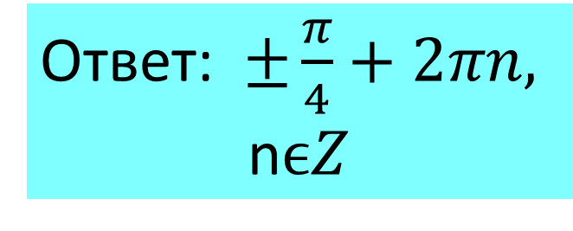
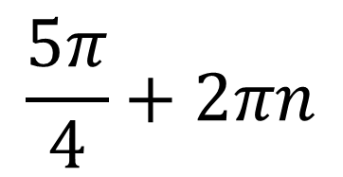
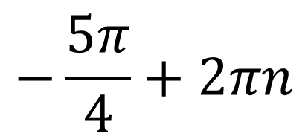
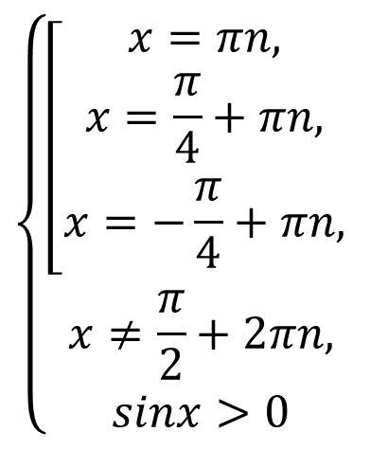
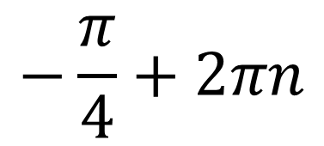
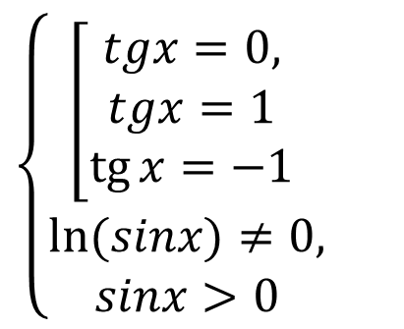
Решите уравнение:
y
$$\frac{{tg}^{3}x−tgx}{ln⁡(sinx)}=0;$$
$$−\frac{5π}{4}+2πn$$
$$\frac{π}{4}+2πn$$
$$\left\{\begin{aligned}\left[\begin{aligned}tgx=0, \\ tgx=1 \\ \operatorname{tg}{x}=−1\end{aligned}\right. \\ ln⁡(sinx)≠0, \\ sinx>0\end{aligned}\right.$$
$$π+2πn$$
$$2πn$$
x
$$\left\{\begin{aligned}\left[\begin{aligned}x=πn, \\ x=\frac{π}{4}+πn, \\ x=−\frac{π}{4}+πn,\end{aligned}\right. \\ x≠\frac{π}{2}+2πn, \\ sinx>0\end{aligned}\right.$$
$$−\frac{π}{4}+2πn$$
$$\frac{5π}{4}+2πn$$
Ответ:$±\frac{π}{4}+2πn,$
n$ϵZ$

Slide 16

Самостоятельная работа:
$$7. \frac{ 5sinxcosx−4cosx}{\sqrt{ctgx}}=0;$$
1. $\frac{cosx}{sinx−1}=0;$
$$2. \frac{sinx+\frac{\sqrt{2}}{2}}{1−tgx}=0;$$
$$8. \frac{7\sin^{2}x+8cosx−8}{\sqrt{−19tgx}}=0;$$
3. $\frac{cosx−cos5x}{1−sinx}=0;$
$$9. \frac{2\cos^{3}x+3\cos^{2}x+cosx}{lg⁡(ctgx)}=0;$$
4. $\frac{cos3x+cosx}{sin\frac{x}{2}}=0;$
$$10. \frac{{16}^{sinx}−6∙4^{sinx}+8}{\log_{π}(1−2cosx)}=0;$$
5. $\frac{2\sin^{2}x−sinx}{2cosx+\sqrt{3}}=0;$
$$6. \frac{cos2x+\sqrt{3}sinx−1}{tgx−\sqrt{3}}=0;$$

Slide 17
$$1. х=−\frac{π}{2}+2πn$$

Slide 18
$$2. х=−\frac{π}{4}+2πn$$

Slide 19
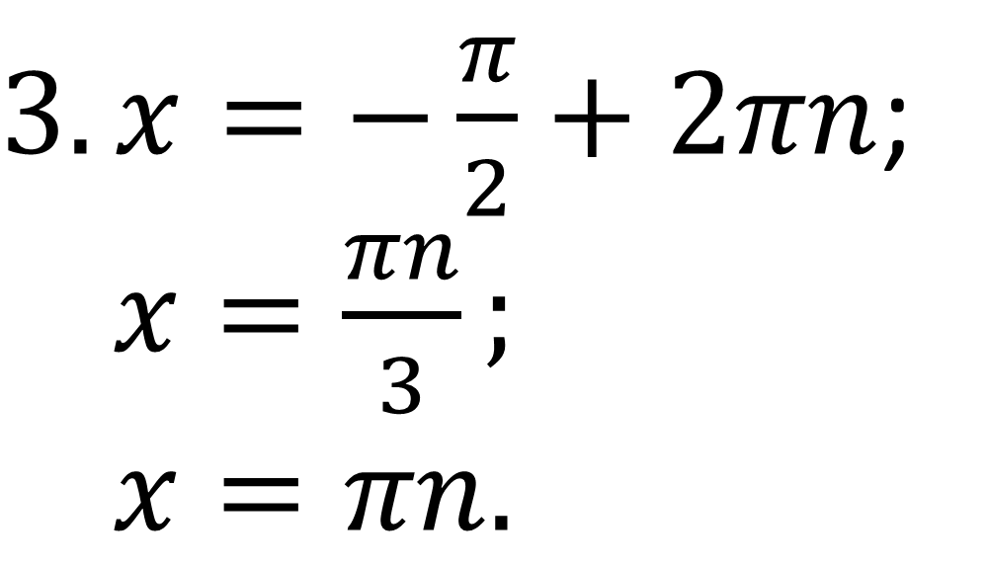
$3. x=−\frac{π}{2}+2πn$;
$x=\frac{πn}{3};$
$x=πn.$

Slide 20
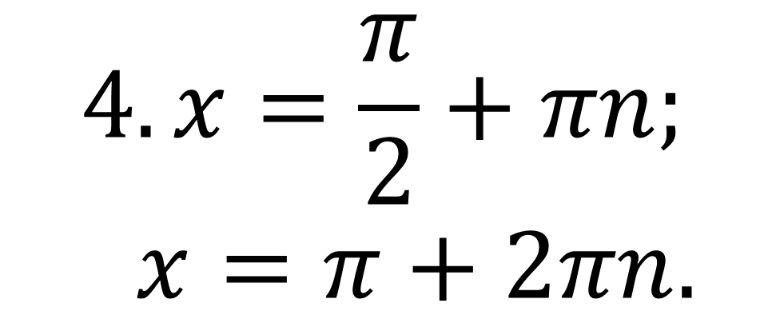
$$4. x=\frac{π}{2}+πn;$$
$x=π+2πn.$

Slide 21
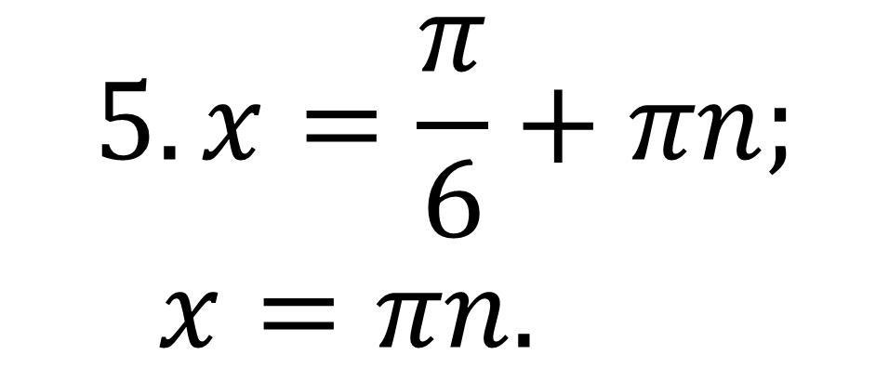
$$5. x=\frac{π}{6}+πn;$$
$x=πn.$

Slide 22
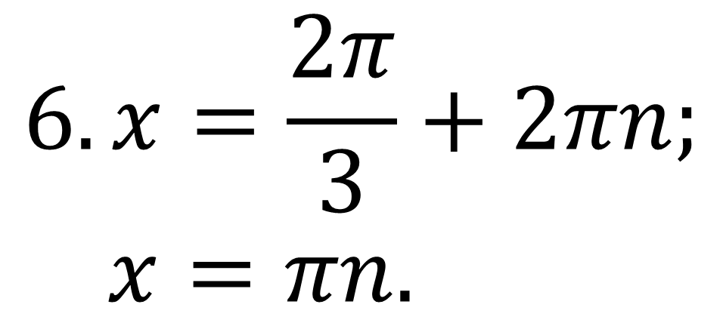
$$6. x=\frac{2π}{3}+2πn;$$
$x=πn.$

Slide 23
$$7. x=arcsin\frac{4}{5}+2πn$$

Slide 24
$$8. x=−arcsin\frac{1}{7}+2πn.$$

Slide 25
$$9. x=−\frac{2π}{3}+2πn$$

Slide 26
$$10. x=\frac{5π}{6}+2πn$$

